Slide 1
Roteiro de demonstração da Rede IBI
  Gerald J. F. Banon
  <gerald.banon@gmail.com>
URL do documento original:
http://urlib.net/rep/QABCDSTQQW/44A469B
Esta apresentação está licenciada com base numa licença 3.0 CC BY-NC-ND
Videoconferência
  São José dos Campos, abril de 2021

Slide 2
Roteiro de demonstração da Rede IBI
  Resumo
  A REDE IBI é uma Rede de Informação que dá suporte de atribuição de identificação para ITENS DE INFORMAÇÃO a ela associados, assim como para a localização de tais itens por meio da resolução dos Identificadores IBI que tenham sido a eles atribuídos. Durante o presente roteiro de demonstração uma série de vínculos (URL) serão ativados de forma a mostrar a importância dos vínculos persistentes na navegação entre ITENS DE INFORMAÇÃO e, sendo o caso, também destacando o uso do IDENTIFICADOR IBI e, muito importante, a simplicidade de funcionamento da REDE IBI.
Videoconferência Banon, 2021

Slide 3
Roteiro de demonstração da Rede IBI
  Definições de Importância
ARQUIVO | = | repositório digital – Archive
 | ≠ | arquivo de computador - file
repositório digital | = | servidor conectado à Internet e provendo dados
ITENS DE INFORMAÇÃO | = | objeto digital gerado ou armazenado num ARQUIVO
IBI | = | Identificador com Base na Internet
ARQUIVO da Rede IBI | = | ARQUIVO que identifica seus ITENS DE INFORMAÇÃO por IBIs e indexa as URLs dos ITENS DE INFORMAÇÃO por IBIs
www.xxx.br | = | ex. de endereço Internet de servidor
Videoconferência Banon, 2021

Slide 4
Roteiro de demonstração da Rede IBI
Sequência dos Conteúdos Apresentados
Navegação segura
Resolução de IBI
Geração de IBI
Rede IBI piloto
Videoconferência Banon, 2021

Slide 5
Roteiro de demonstração da Rede IBI
1. Navegação segura
  Resumo
  A REDE IBI garante uma navegação segura. Sem o uso de uma rede como esta, a navegação pode se tornar insegura como será mostrado em seguida num exemplo de URL corrompido.
Videoconferência Banon, 2021

Slide 6
Roteiro de demonstração da Rede IBI
Navegação segura
(1/10)
Exemplo de URL corrompido numa página do IBICT
Trecho de uma página do IBICT...
URL de acesso à página do IBICT
https://ibict.br/sala-de-imprensa/clipping-de-c-t/item/729-clipping-ibict-quarta-feira-13-11-2019
PÁGINA INICIAL > SALA DE IMPRENSA > CLIPPING DE C&T > CLIPPING IBICT: QUINTA-FEIRA 17/12/2020
Clipping Ibict: quarta-feira 13/11/2019
Seminário avalia projetos desenvolvidos em biomas brasileiros - Evento em Brasília apresenta andamento de 30 projetos que propõem soluções para uso sustentável da Caatinga, Cerrado, Mata Atlântica, Pampa e Pantanal
http://www.mctic.gov.br/mctic/opencms/salaImprensa/noticias/arquivos/2019/11/Seminario_avalia_projetos_desenvolvidos_em_biomas_brasileiros.html
... com URL corrompido
Videoconferência Banon, 2021

Slide 7
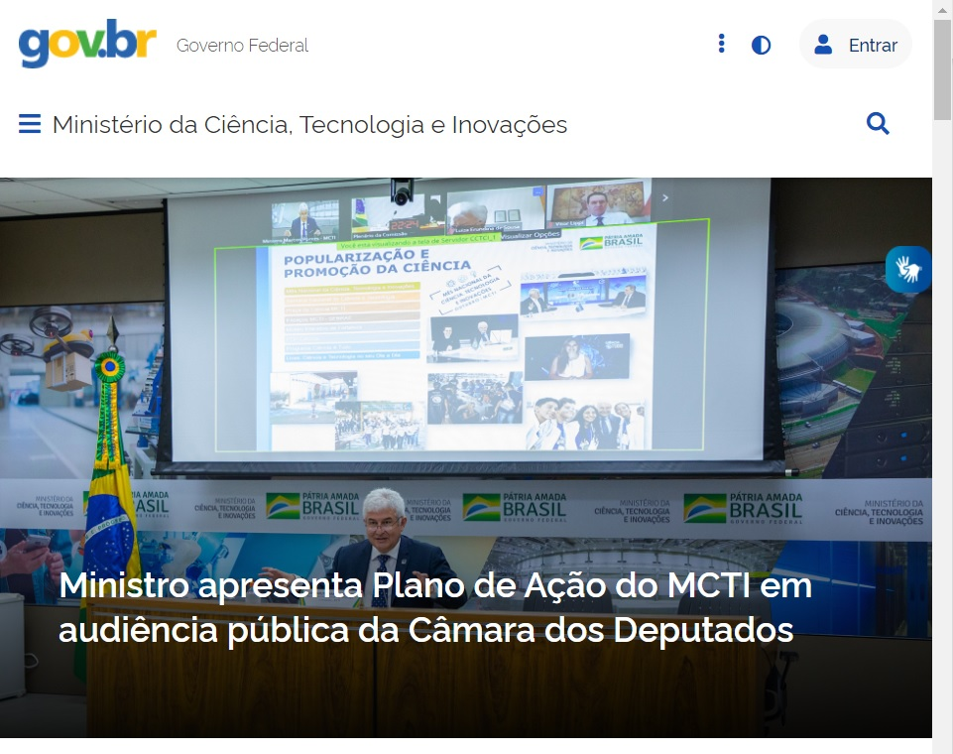
Roteiro de demonstração da Rede IBI
Navegação segura
(2/10)
Exemplo de URL corrompido levando à uma derivação de conteúdo
http://www.mctic.gov.br/mctic/opencms/salaImprensa/noticias/arquivos/2019/11/Seminario_avalia_projetos_desenvolvidos_em_biomas_brasileiros.html
O URL não dá acesso à notícia esperada...
... dá acesso ao Portal do MCTI
Videoconferência Banon, 2021

Slide 8
Roteiro de demonstração da Rede IBI
Navegação segura
(3/10)
Exemplo de derivação de conteúdo decorrente de um redirecionamento de URL
Na página do IBICT, ao ativar o URL de acesso à notícia...
http://www.mctic.gov.br/mctic/opencms/salaImprensa/noticias/arquivos/2019/11/Seminario_avalia_projetos_desenvolvidos_em_biomas_brasileiros.html
Redirecionamento de URL
https://www.gov.br/mcti/pt-br
... há um redirecionamento para o URL de acesso ao Portal do MTCI
Videoconferência Banon, 2021

Slide 9
Roteiro de demonstração da Rede IBI
Navegação segura
(4/10)
Motivo por traz do redirecionamento de URL
O portal do MCTI está num processo de migração...
Neste processo foi implementado pelo MCTI um:
Redirecionamento de URL
http://www.mctic.gov.br | → | https://www.gov.br/mcti/pt-br
Houve uma troca de nome de servidor
Esta troca de nome de servidor explica a derivação de conteúdo e o URL corrompido
Videoconferência Banon, 2021

Slide 10
Roteiro de demonstração da Rede IBI
Navegação segura
(5/10)
Solução paliativa para consertar o URL corrompido na página do IBICT
Na ocasião da migração foi também implementada pelo MCTI uma:
Troca de nome de domínio
www.mctic.gov.br | → | antigo.mctic.gov.br
Para consertar o vínculo, teria que trocar, na página do IBICT, o URL:
URL corrompido
http://www.mctic.gov.br/mctic/opencms/salaImprensa/noticias/arquivos/2019/11/Seminario_avalia_projetos_desenvolvidos_em_biomas_brasileiros.html
por:
Atualização de URL
URL atualizado
http://antigo.mctic.gov.br/mctic/opencms/salaImprensa/noticias/arquivos/2019/11/Seminario_avalia_projetos_desenvolvidos_em_biomas_brasileiros.html
Videoconferência Banon, 2021

Slide 11
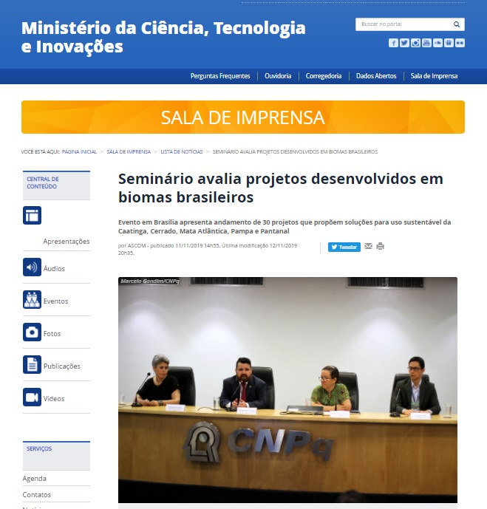
Roteiro de demonstração da Rede IBI
Navegação segura
(6/10)
Resultado de um possível conserto do url corrompido
http://antigo.mctic.gov.br/mctic/opencms/salaImprensa/noticias/arquivos/2019/11/Seminario_avalia_projetos_desenvolvidos_em_biomas_brasileiros.html
O URL atualizado...
... dá acesso à notícia esperada
Videoconferência Banon, 2021

Slide 12
Roteiro de demonstração da Rede IBI
Navegação segura
(7/10)
Princípios FAIR elaborados por uma Iniciativa Internacional
Recomendações para Gestão e Administração de Dados Científicos, de Pesquisa e Documentos Arquivísticos
https://www.go-fair.org/fair-principles/
Findability, Accessibility, Interoperability, and Reuse
-
Encontrabilidade, Acessibilidade, Interoperabilidade, Reutilizabilidade
F1. Aos dados são atribuidos identificadores persistentes e globalmente únicos
Videoconferência Banon, 2021
Notes:
Prinçipios FAIR (Achável, Acessível, Interoperável, Reutilizável) para Gestão e Administração de Dados Científicos, Dados de Pesquisa e Documentos Arquivísticos . Os princípios FAIR são ligados aos princípios de citações de dados definidos na Joint Declaration Data Citation Principles (JDDCP)

Slide 13
Roteiro de demonstração da Rede IBI
Navegação segura
(8/10)
Solução DEFINITIVA para evitar url corrompidos
Prover os ARQUIVOS de Sistemas de:
  Identificação de todos os ITENS DE INFORMAÇÃO;
  Indexação de todos os Identificadores atribuindo a cada um deles o URL do ITEM DE INFORMAÇÃO correspondente.
Recorrer a um RESOLVEDOR de identificador que retorna ao USUÁRIO os URLs dos ITENS DE INFORMAÇÃO.
A Rede IBI implementa esta solução
Videoconferência Banon, 2021

Slide 14
Roteiro de demonstração da Rede IBI
Navegação segura
(9/10)
Sistemas de identificação e indexação
Os dois sistemas são encadeados
Sistema de Identificação
Sistema de Indexação
A
Identificador de A
URL de A
B
Identificador de B
URL de B
Conjunto de ITENS DE INFORMAÇÃO
Conjunto de RÓTULOS
Conjunto de URLs
Videoconferência Banon, 2021

Slide 15
Roteiro de demonstração da Rede IBI
Navegação segura
(10/10)
Sistema de resolução
O sistema de resolução promove um redirecionamento de URL
URL persistente
URL do identificador
http://resolvedor/identificador
Redirecionamento de URL
ID | URL
URL variável mas sempre atualizado
http://arquivo/caminho/item_de_informação
URL do ITEM DE INFORMAÇÃO
Videoconferência Banon, 2021

Slide 16
Roteiro de demonstração da Rede IBI
2. Resolução de IBI
  Resumo
  A REDE IBI garante uma navegação segura. Para atingir esta meta, dispõe de um Sistema de Resolução simples, cuja eficiência decorre da troca de mensagens curtas entre servidores da Rede. A REDE IBI é formado por um RESOLVEDOR, REPETIDORES e ARQUIVOS.
Videoconferência Banon, 2021

Slide 17

Roteiro de demonstração da Rede IBI
Resolução de IBI
(1/7)
Entidades da Rede IBI e a comunicação entre elas
A função dos REPETIDORES é simplesmente reenviar as mensagens recebidas
O ARQUIVO que contem o IBI retorna a URL do ITEM DE INFORMAÇÃO
IBI
IBI
IBI
URL
URL
URL
IBI
URL
IBI
URL
IBI
URL
Redirecionamento de URL
URL
ITEM DE INFORMAÇÃO
NAVEGADOR
do USUÁRIO
RESOLVERDOR(es) urlib.net
REPETIDORes
ARQUIVOs
Videoconferência Banon, 2021

Slide 18
Roteiro de demonstração da Rede IBI
Resolução de IBI
(2/7)
Solicitação do URL do ITEM DE INFORMAÇÃO ao RESOLVEDOR
1. O USUÁRIO envia o IBI ao ...
IBI
... RESOLVEDOR urlib.net
http://urlib.net/8JMKD3MGP7W/36TNG2E
1
1
3. O navegador é instruído para fazer um redirecionamento
2. O RESOLVEDOR retorna o URL
2
http://mtc-m16d.sid.inpe.br/col/sid.inpe.br/mtc-m19@80/2010/02.09.18.47/doc/publicacao.pdf
2
USUÁRIO
URL
Relatório INPE 16668
Videoconferência Banon, 2021
Notes:
O acesso à Rede IBI se faz via o Resolvedor urlib.net. O Arquivo que possui o IBI retorna a URL do item de informação

Slide 19
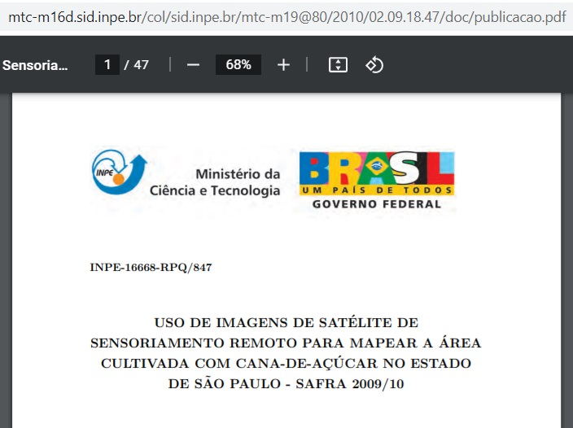
Roteiro de demonstração da Rede IBI
Resolução de IBI
(3/7)
Resultado do redirecionamento de URL do ITEM DE INFORMAÇÃO
http://urlib.net/8JMKD3MGP7W/36TNG2E
URL do IBI
Redirecionamento de URL
URL do relatório
Relatório INPE 16668
Videoconferência Banon, 2021
Notes:
O acesso à Rede IBI se faz via o Resolvedor urlib.net. O Arquivo que possui o IBI retorna a URL do item de informação

Slide 20
Roteiro de demonstração da Rede IBI
Resolução de IBI
(4/7)
Solicitação do URL do ITEM DE INFORMAÇÃO a um ARQUIVO
1. O RESOLVEDOR envia o IBI ao...
... ARQUIVO
mtc-m16d.sid.inpe.br
http://mtc-m16d.sid.inpe.br/sid.inpe.br/mtc-m19@80/2009/08.21.17.02?servicesubject=urlRequest&parsedibiurl.ibi=8JMKD3MGP7W/36TNG2E
1
1
IBI
archiveaddress mtc-m16d.sid.inpe.br
contenttype Data
ibi {
rep sid.inpe.br/mtc-m19@80/2010/02.09.18.47
ibip 8JMKD3MGP7W/36TNG2E
}
ibi.archiveservice {rep sid.inpe.br/mtc-m19@80/2009/08.21.17.02}
ibi.platformsoftware {rep dpi.inpe.br/banon/1998/08.02.08.56}
state Original
timestamp 2019-09-24T14:20:29Z
url http://mtc-m16d.sid.inpe.br/col/sid.inpe.br/mtc-m19@80/2010/02.09.18.47/doc/publicacao.pdf
urlkey 1616120366369-5548225308641975
2
2
RESOLVEDOR urlib.net
...
2. O ARQUIVO retorna esta mensagem
Videoconferência Banon, 2021
Notes:
O primeiro Arquivo possui o item de informação ou segundo não.

Slide 21
Roteiro de demonstração da Rede IBI
Resolução de IBI
(5/7)
Resposta (ampliada) do ARQUIVO contendo o URL do relatório
http://mtc-m16d.sid.inpe.br/sid.inpe.br/mtc-m19@80/2009/08.21.17.02?servicesubject=urlRequest&parsedibiurl.ibi=8JMKD3MGP7W/36TNG2E
archiveaddress mtc-m16d.sid.inpe.br
contenttype Data
ibi {
rep sid.inpe.br/mtc-m19@80/2010/02.09.18.47
ibip 8JMKD3MGP7W/36TNG2E
}
ibi.archiveservice {rep sid.inpe.br/mtc-m19@80/2009/08.21.17.02}
ibi.platformsoftware {rep dpi.inpe.br/banon/1998/08.02.08.56}
state Original
timestamp 2019-09-24T14:20:29Z
url http://mtc-m16d.sid.inpe.br/col/sid.inpe.br/mtc-m19@80/2010/02.09.18.47/doc/publicacao.pdf
urlkey 1616120366369-5548225308641975
IBI
O ARQUIVO retorna o URL do relatório
Nota: Não há indexação de URL por IBIs no RESOLVEDOR.
A indexação é mantida apenas pelos ARQUIVOS.
Videoconferência Banon, 2021
Notes:
Resposta do Arquivo que possui a URL dos dados

Slide 22
Roteiro de demonstração da Rede IBI
Resolução de IBI
(6/7)
Solicitação do URL do ITEM DE INFORMAÇÃO a um ARQUIVO
O RESOLVEDOR envia o IBI ao...
... ARQUIVO
md-m09b.sid.inpe.br
http://md-m09b.sid.inpe.br/urlib.net/www/ 2020/05.31.18.11?servicesubject=urlRequest&parsedibiurl.ibi=8JMKD3MGP7W/36TNG2E
1
1
IBI
2
2
RESOLVEDOR urlib.net
Na inexistência do ITEM DE INFORMAÇÃO a resposta é vazia
Videoconferência Banon, 2021
Notes:
O primeiro Arquivo possui o item de informação ou segundo não.

Slide 23
Roteiro de demonstração da Rede IBI
Resolução de IBI
(7/7)
Norma ABNT NBR 16709:2018
Sistema para resolução de Identificador com Base na Internet (IBI)
Videoconferência Banon, 2021
Notes:
Abertura do PDF.

Slide 24
Roteiro de demonstração da Rede IBI
3. Geração de IBI
  Resumo
  Os IBIs são compostos de um prefixo e de um sufixo. Na REDE IBI os IBIs são criados de forma simples pelos ARQUIVOS. O prefixo é herdado do endereço Internet do ARQUIVO gerador, o sufixo é a data de criação do IBI. Existem duas famílias de IBI, assim cada ITEM DE INFORMAÇÃO recebe duas identificações que podem ser usadas de forma intercambiável de acordo com a aplicação.
Videoconferência Banon, 2021

Slide 25
Roteiro de demonstração da Rede IBI
Geração de IBI
(1/6)
Princípio de identificação por IBI
  O identificador IBI de um ITEM DE INFORMAÇÃO I é o rótulo E / T, onde E, o Prefix, é o endereço Internet do ARQUIVO na hora do armazenamento de I, e onde T, o Sufixo, representa o instante de ocorrência do armazenamento no ARQUIVO.
Sistema de Identificação
ITEM DE INFORMAÇÃO
T (Sufixo)
IBI de I
Tempo
I
E / T = IBI
E (Prefixo)
Endereço Internet
Conjunto de ITENS DE INFORMAÇÃO (Is)
Conjunto de rótulos (E / T)
Videoconferência Banon, 2021

Slide 26
Roteiro de demonstração da Rede IBI
Geração de IBI
(2/6)
Duplicação do sistema de identificação
A Rede IBI convive com dois Sistemas de Identificação
Sistema de Identificação 1
Sistema de Identificação 2
Identificador de A
A
Identificador de A
Identificador de B
B
Identificador de B
Conjunto de rótulos do tipo 1
Conjunto de ITENS DE INFORMAÇÃO
Conjunto de rótulos do tipo 2
Nota: A convivência de dois Sistemas de Identificação é possível porque, por construção, nenhum rótulo de um sistema é rótulo do outro.
Videoconferência Banon, 2021

Slide 27
Roteiro de demonstração da Rede IBI
Geração de IBI
(3/6)
Exemplo de geração de um par de IBIs
O par é formado por: um IBI longo (rótulo do tipo 1) e
um IBI curto e opaco (rótulo do tipo 2)
IBI longo
ARQUIVO gerador
serverAddress {mtc-m16d.sid.inpe.br 806}
rep sid.inpe.br/mtc-m16d/2021/04.17.04.17
ibip 8JMKD3MGPDW34R/44GP9H5
Prefixo e sufixo são codificados
IBI curto
Nota: O IBI longo serve para organizar de forma padrão o armazenamento dos ITENS DE INFORMAÇÃO em sistema de arquivos.
Nota: Não há cadastro próprio de prefixo. Os prefixos são simplesmente herdados da Internet.
Videoconferência Banon, 2021

Slide 28
Roteiro de demonstração da Rede IBI
Geração de IBI
(4/6)
Geração em tempo real de pares de IBIs por ARQUIVOS
Ativar a geração clicando no desenho do ARQUIVO
ARQUIVO
mtc-m16d.sid.inpe.br
ARQUIVO
md-m09b.sid.inpe.br
XX
XX
Nota: A geração dos pares de IBIs é deixado unicamente por conta de cada ARQUIVO previamente homologado pela entidade de governança da REDE IBI.
Videoconferência Banon, 2021
Notes:
Exemplo de geração de IBI por dois Arquivos.

Slide 29
Roteiro de demonstração da Rede IBI
Geração de IBI
(5/6)
Exemplo de dois URLs apontanto para o mesmo ITEM DE INFORMAÇÃO
http://urlib.net/sid.inpe.br/mtc-m19@80/2010/02.09.18.47
IBI longo
http://urlib.net/8JMKD3MGP7W/36TNG2E
IBI curto
O IBI longo e o curto, foram gerados pelo mesmo ARQUIVO e no mesmo instante para identificar o mesmo ITEM DE INFORMAÇÃO
Videoconferência Banon, 2021
Notes:
Existem duas versões do IBI.

Slide 30
Roteiro de demonstração da Rede IBI
Resolução de IBI
(6/6)
Norma ABNT NBR 16066:2012
Sistema para geração de Identificador com Base na Internet (IBI)
Videoconferência Banon, 2021
Notes:
Abertura do PDF.

Slide 31
Roteiro de demonstração da Rede IBI
4. Rede IBI piloto
  Resumo
  A REDE IBI piloto será rapidamente revisitada, elencando marcos, estrutura, importância e simplicidade.
Videoconferência Banon, 2021

Slide 32
Roteiro de demonstração da Rede IBI
Rede IBI Piloto
(1/3)
Alguns marcos da Rede IBI piloto
Foi idealizada em 1995;
Incorporou o RESOLVEDOR urlib.net em 2007;
Contou com a hospedagem do RESOLVEDOR no NIC.br em 2018;
Hospeda mais de 65000 ITENS DE INFORMAÇÃO;
Possue 21 nós hospedados em 9 servidores;
É hospedada em 3 Instituições;
Dá acesso aos Acervos de 5 entidades.
Videoconferência Banon, 2021

Slide 33
Roteiro de demonstração da Rede IBI
Rede IBI Piloto
(2/3)
Rede IBI piloto em abril de 2021
<Operador / Hospedeiro>
A
1
INPE / INPE
(AMI: Associação para Manutenção de IBI)
(1)
REP
A
15
IBICT / IBICT
(15)
A
Univap / IBICT
(AMI) / NIC.br
A
REP
N
RES
A
Researcher 2 / INPE
REP
A
Researcher 1 / INPE
SBC / INPE
Navegador de
um usário (N)
Resolvedor (RES) urlib.net (NIC.br)
Repetidor (REP) - Arquivo (A)
Videoconferência Banon, 2021

Slide 34
Roteiro de demonstração da Rede IBI
Rede IBI piloto
(3/3)
Importância e simplicidade
Resolve a preservação de longo prazo do acesso aos ITENS DE INFORMAÇÃO;
Não há cadastre próprio de prefixo. Os prefixos são simplesmente herdados da Internet;
A reutilização de prefixo pode ser imediato e sem riscos de colisões;
Não há indexação dos URLs por IBIs nem no RESOLVEDOR, nem nos REPETIDORES;
Não há latência em decorrência de uma alteração de URL.
Videoconferência Banon, 2021
Notes:
Abertura do PDF.

Slide 35
Obrigado!

